Slide 1
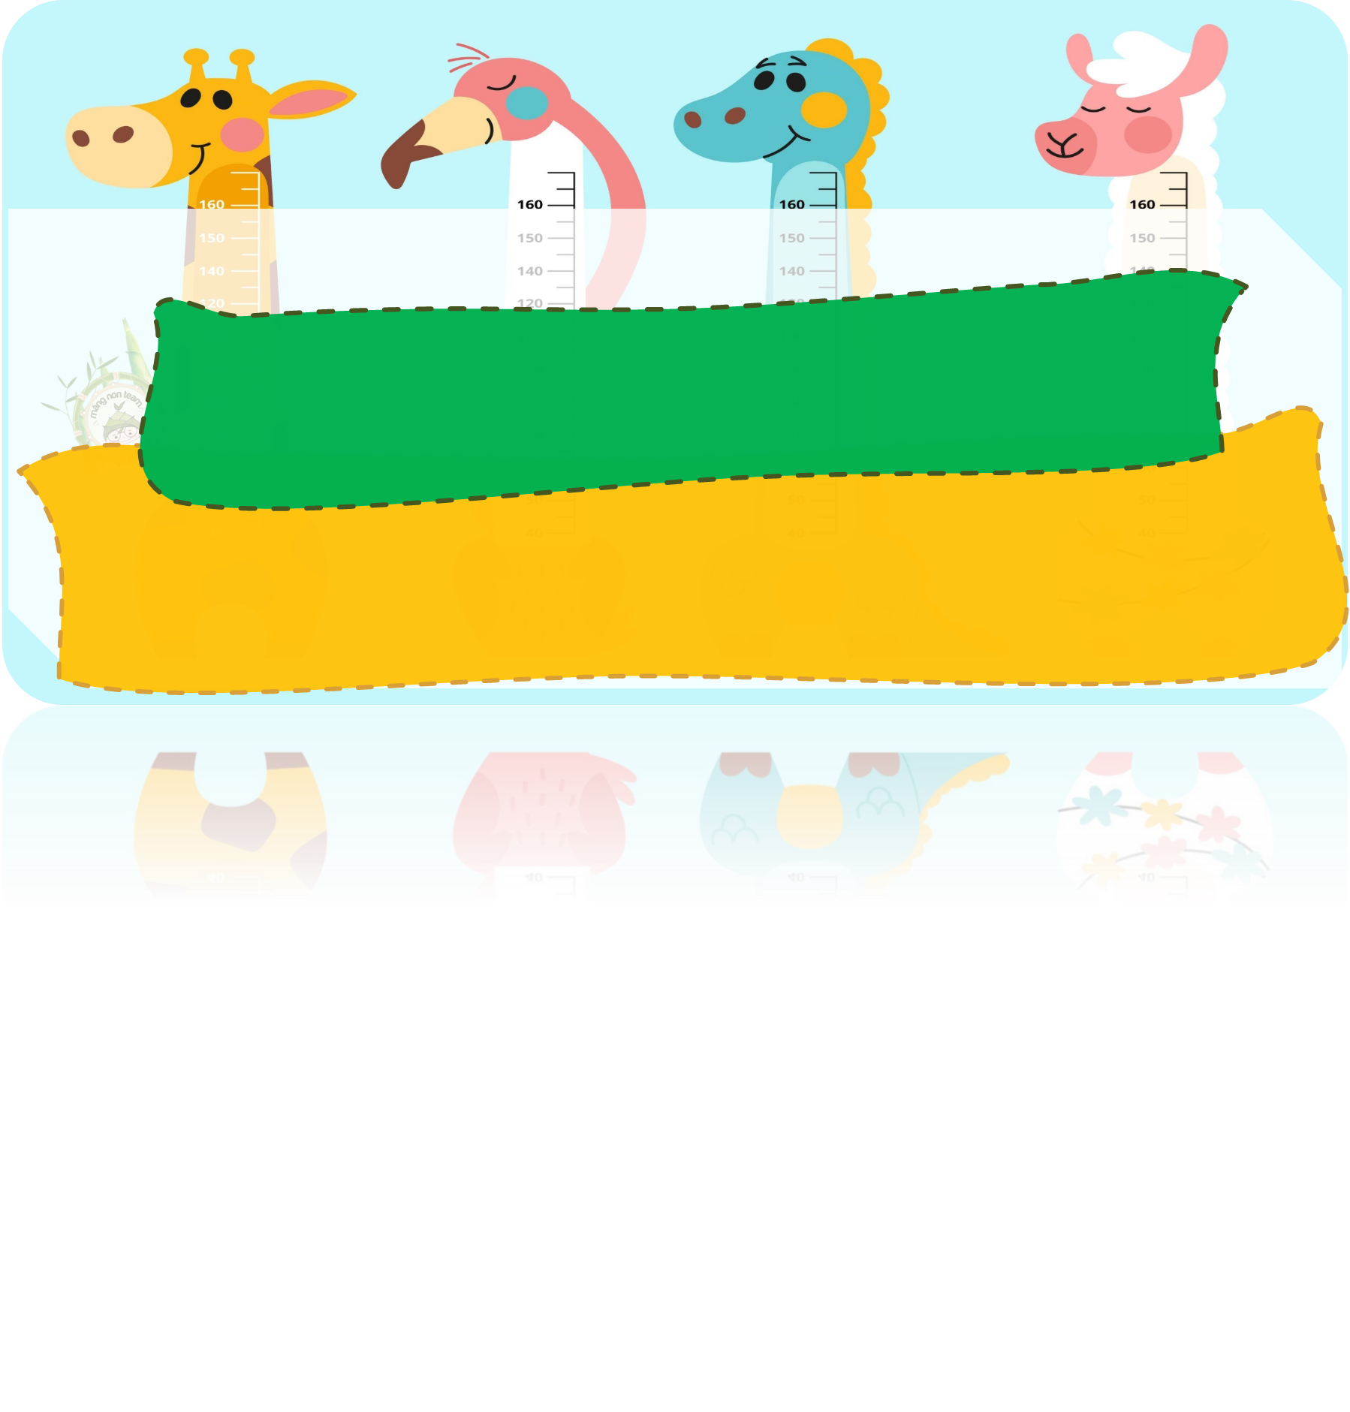





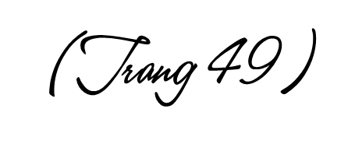

Slide 2

Nhìn hình và viết vào bảng con
một phần mấy các em nhé!

Slide 3



1. Đã khoanh tròn vào một phần mấy số con cua?
1
5

Slide 4


2. Đã khoanh vào một phần mấy số cây hoa?
1
2

Slide 5


2. Đã khoanh vào một phần mấy số cầu vồng?
1
3

Slide 6

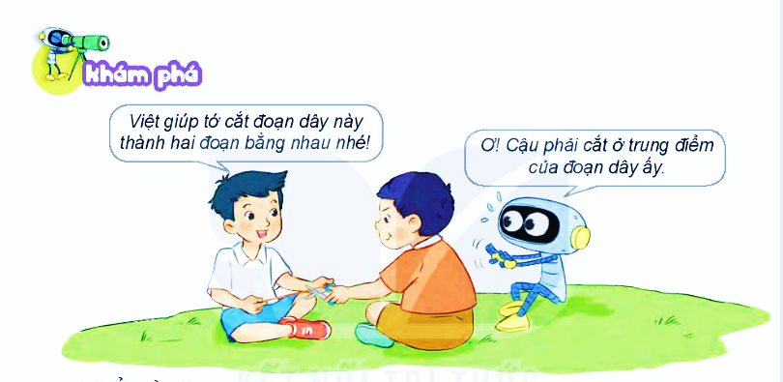


Rô bốt đã nói gì với Việt?
Nam nhờ Việt làm gì?
Notes:
Vậy trung điểm của đoạn dây ấy là chỗ nào để có thể cắt hai đoạn bằng nhau. Cô mời các em cùng tìm hiểu nội dung Điểm ở giữa và trung điểm của đoạn thẳng nhé!

Slide 7
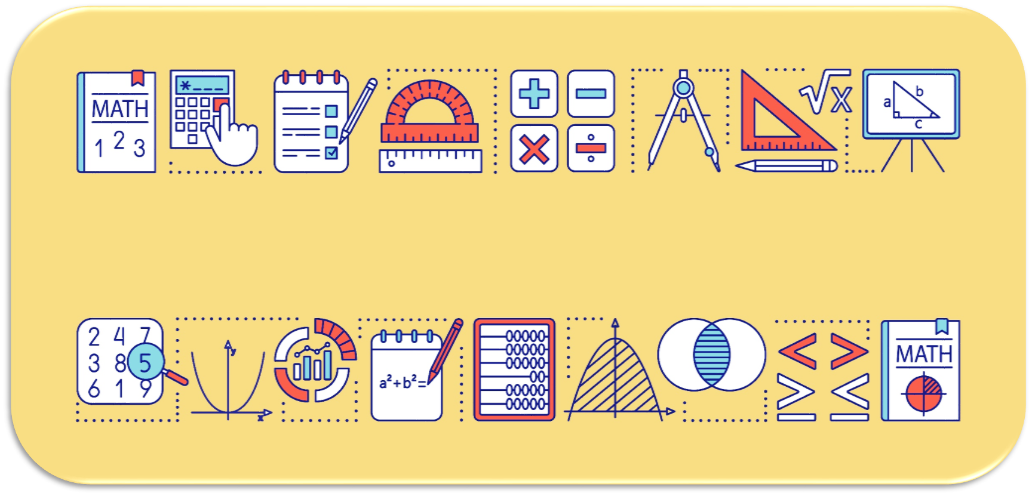

1

Slide 8



3 cm
2 cm
A, B, C là ba điểm thẳng hàng.
B là điểm ở giữa hai điểm A và C.
Notes:
Cô có 1 đường thẳng. Trên đường thẳng đánh dấu 3 điểm A, B,C. C
Biết AB = 3cm, BC =2 cm. Cô nói A B C là 3 điểm thẳng hàng. B là điểm nằm giữa của A và C

Slide 9

2

Slide 10



3 cm
3 cm
H là điểm ở giữa hai điểm D và E.
Độ dài đoạn thẳng DH bằng độ dài đoạn thẳng HE, viết là: DH = HE
H được gọi là trung điểm của đoạn thẳng DE.
Notes:
Cô có đoạn thảng DE. Trên đoạn thẳng DE cô đánh dấu điểm H sao cho DH = 3 cm và HE = 3cm
Cô nói H là điểm nằm giữa hai điểm D và E. Độ dài đt DH = độ dài đt HE. Cô gọi H là trung điểm của đoạn thẳng.

Slide 11
a) Điểm ở giữa
3 cm
2 cm
A
B
C
A, B, C là ba điểm thẳng hàng.
B là điểm ở giữa hai điểm A và C.
b) Trung điểm của đoạn thẳng
3 cm
3 cm
D
H
E
H là điểm ở giữa hai điểm D và E.
Độ dài đoạn thẳng DH bằng độ dài đoạn thẳng HE, viết là: DH = HE
H được gọi là trung điểm của đoạn thẳng DE.

Slide 12

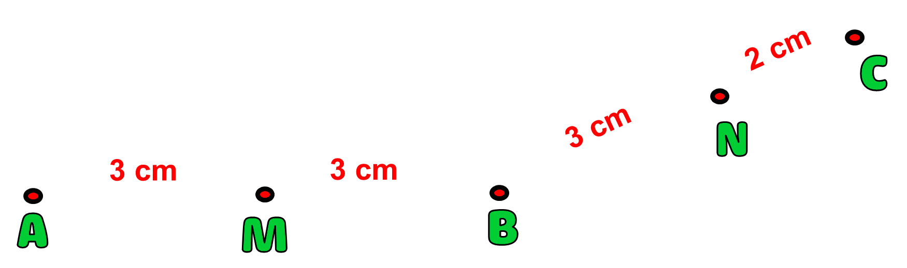
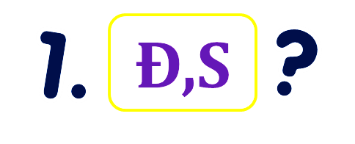


M là trung điểm của đoạn thẳng AB.
N là điểm ở giữa của hai điểm B và C.
N là trung điểm của đoạn thẳng BC.
B là điểm ở giữa hai điểm M và N.
Notes:
GV có thể hỏi lí do vì sao HS chọn Đ/ S

Slide 13
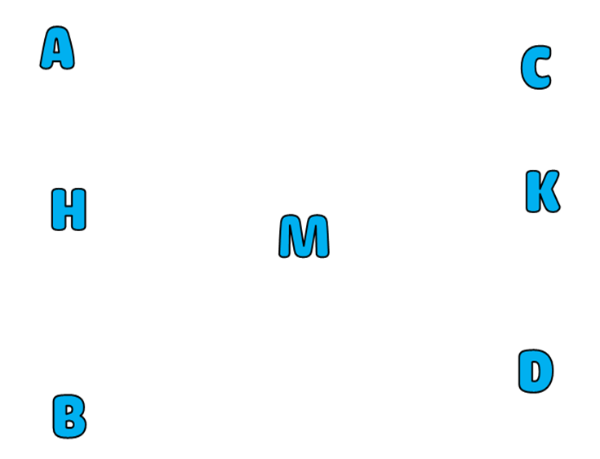
2.
Trong hình bên:
Tìm ba điểm thẳng hàng.
Điểm H ở giữa hai điểm nào?
Điểm M là trung điểm của đoạn thẳng nào?
Notes:
Gv có thể bấm đáp án lúc trình chiếu full màn hình.

Slide 14
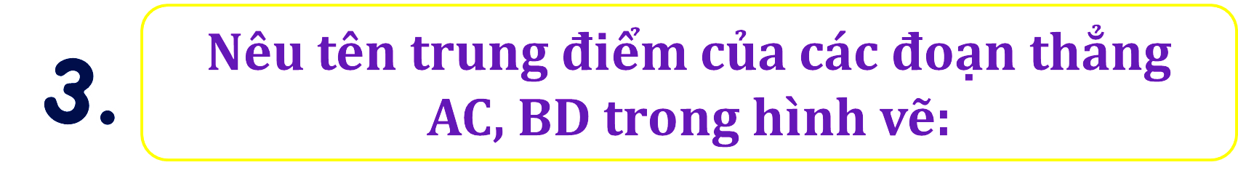

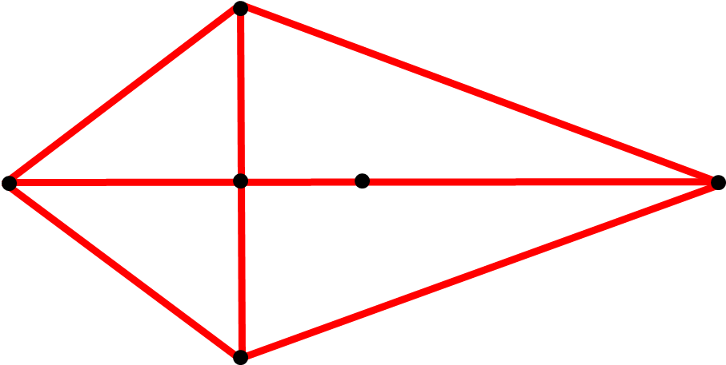




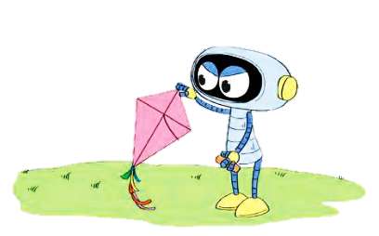


Slide 15
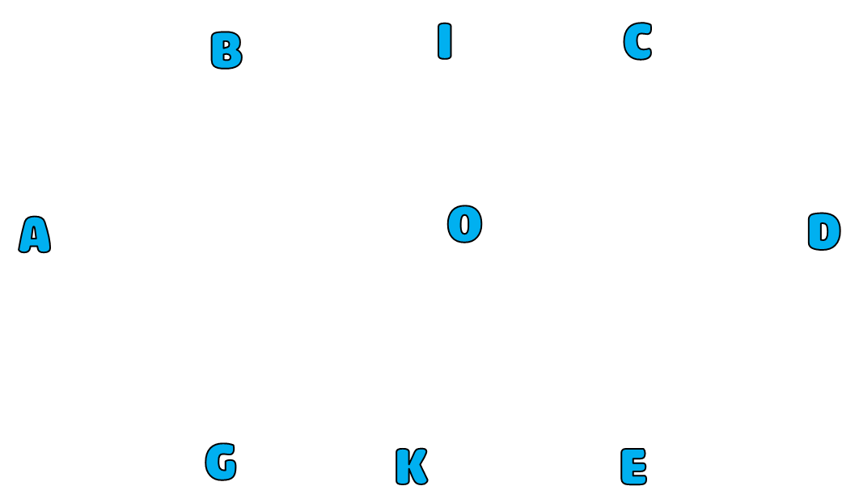
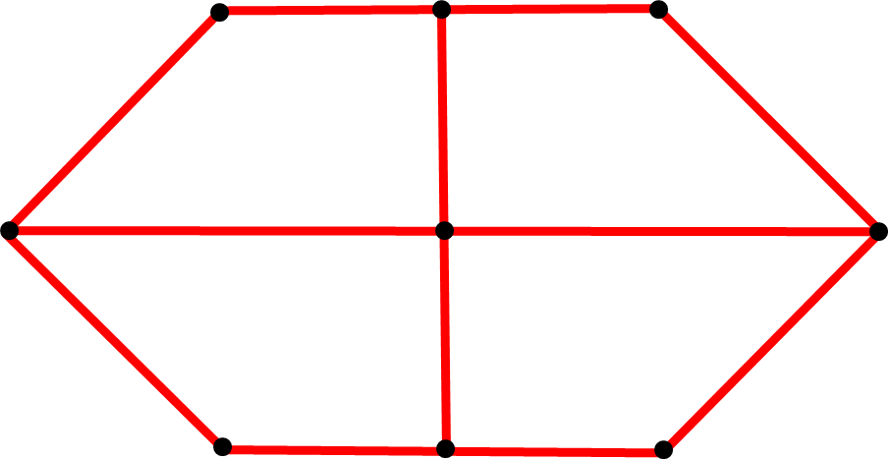



E là điểm ở giữa K và D.
Đoạn thẳng AD và KI có cùng một trung điểm.
Độ dài của GK bằng độ dài đoạn thẳng BI
B là trung điểm của A và I
Notes:
Gv cho HS quan sát hình trong vòng 30s – 1p sau đó Gv cho HS lấy bảng con viết đáp án Đ nếu đúng, S nếu sai.
HS ghi đáp án sai sẽ bị loại.

Slide 16

